Slide 1
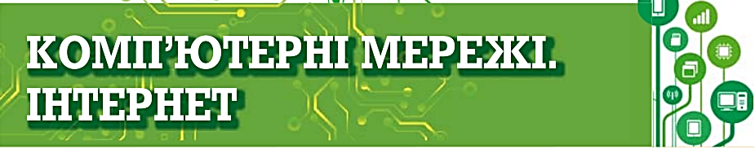




Урок 14
Ресурси Інтернету для навчання.
Практична робота №2
5

Slide 2

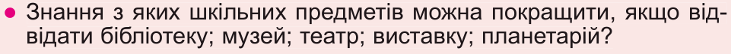

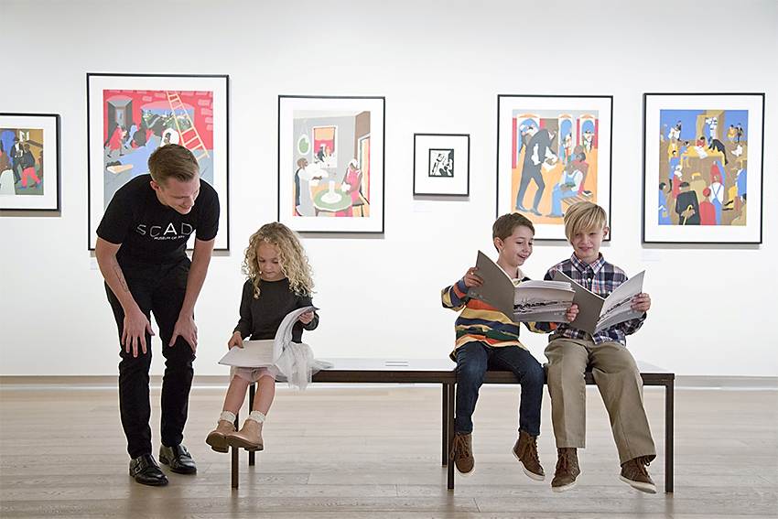

Давайте поміркуємо разом.

Slide 3


Багато ресурсів Інтернету можуть бути корисними вам у навчанні.
В Інтернеті є багато сайтів, на яких ви можете знайти цікавий матеріал, який доповнює та розширює відомості, отримані вами на уроках чи з підручників.

Slide 4

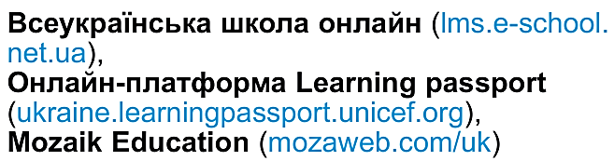
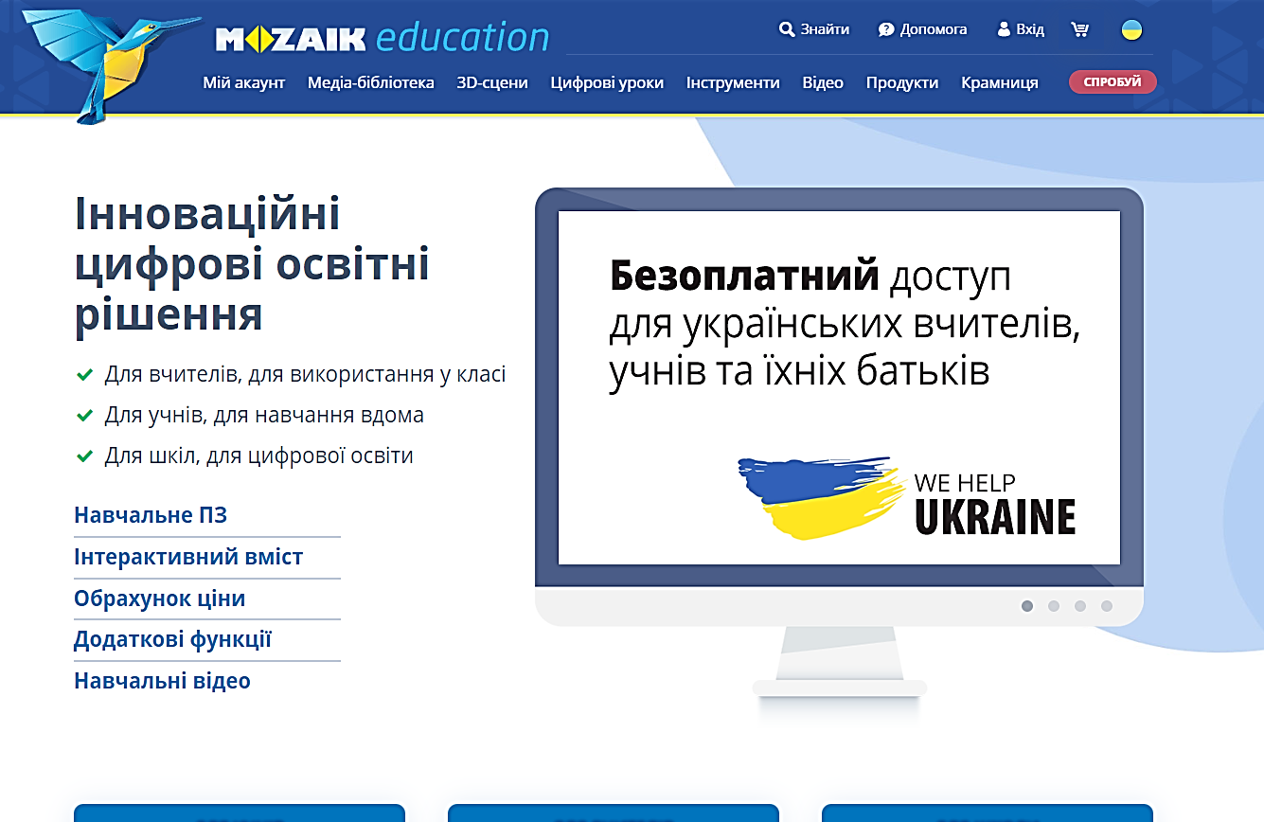
Які ж це ресурси?
Платформи для
онлайн-навчання.

Slide 5
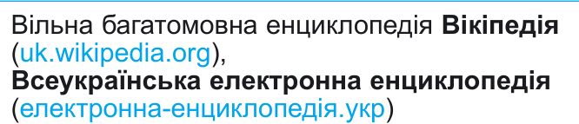
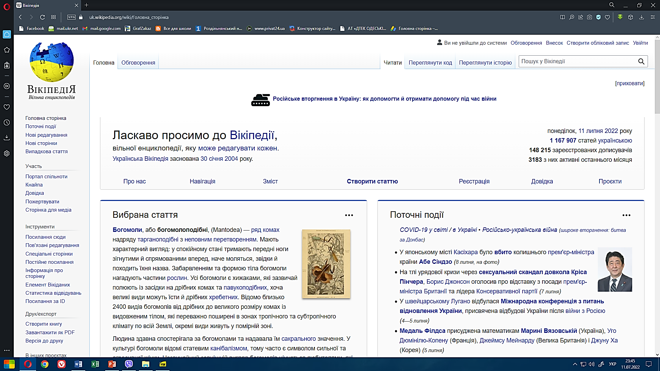
Які ж це ресурси?
Електронні енциклопедії.

Slide 6
Повна презентація у відеоуроці.

